Slide 1
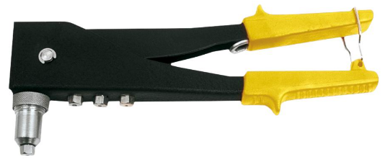
Клепальные работы и инструмент для клепки
Урок слесарного дела.
ГБОУ НПО профессиональный лицей железнодорожного транспорта Санкт-Петербурга
Автор: Шишонок Любовь Николаевна

Slide 2
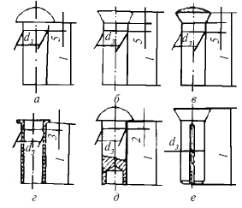
Клепка – это операция получения неразъемного соединения материалов с использованием стержней, называемых заклепками. Заклепка, заканчивающаяся головкой, устанавливается в отверстие соединяемых материалов. Выступающая из отверстия часть заклепки расклепывается в холодном или горячем состоянии, образуя вторую головку.
Заклепочные соединения применяются:
в конструкциях, работающих под действием вибрационной и ударной нагрузки, при высоких требованиях к надежности соединения, когда сварка этих соединений технологически затруднена или невозможна;
когда нагревание мест соединения при сварке недопустимо вследствие возможности коробления, термических изменений в металлах и появляющихся значительных внутренних напряжениях;
в случаях соединения различных металлов и материалов, для которых сварка неприменима.
Для выполнения заклепочных соединений применяются следующие виды заклепок: с полукруглой головкой, с потайной головкой, с полупотайной головкой, трубчатая, взрывная, разрезная (рис.1). Кроме того, применяются заклепки с плоскоконической головкой, с плоской головкой, с конической головкой, с конической головкой и подголовкой, с овальной головкой.
Заклепки изготавливаются из углеродистой стали, меди, латуни или алюминия. При соединении металлов подбирают заклепку из того же материала, что и соединяемые элементы.
Заклепка состоит из головки и цилиндрического стержня, называемого телом заклепки. Часть заклепки, выступающая с другой стороны соединяемого материала и предназначенная для формирования замыкающей головки, называется ножкой.
Рис. 1. Заклепки:
а – с полукруглой головкой; б – с потайной головкой; в– с полупотайной головкой; г – трубчатая; д – взрывная; е – разрезная

Slide 3
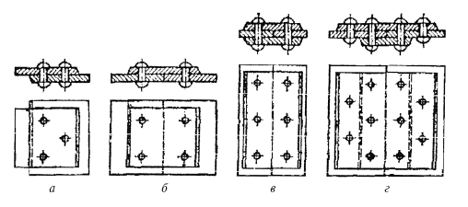
Длина заклепки с полукруглой головкой измеряется до основания головки (длина тела), длина заклепки с потайной головкой измеряется вместе с головкой, длина заклепки с полупотайной головкой измеряется от грани перехода сферы к конусу до торца тела заклепки.
Диаметр заклепки определяется диаметром тела и измеряется на расстоянии 6 мм от основания головки. Диаметр отверстия под заклепку при горячей клепке должен быть на 1 мм больше диаметра заклепки.
Стальную заклепку диаметром до 14 мм можно расклепывать в холодном состоянии. Заклепки диаметром более 14 мм клепаются в горячем состоянии. Диаметры заклепок от 10 до 37 мм увеличиваются через 3 мм.
При клепке используются просверленные, проколотые или пробитые отверстия. При прочных, плотных и прочно-плотных заклепочных соединениях используются исключительно просверленные отверстия.
Заклепочные соединения бывают внахлестку, встык с одной накладкой, встык с двумя накладками симметрично, встык с двумя накладками несимметрично (рис. 2).
Рис. 2. Виды заклепочных соединений:
а – внахлестку; б – встык с одной накладкой; в – встык с двумя накладками, симметричные; г – встык с двумя накладками, несимметричные

Slide 4
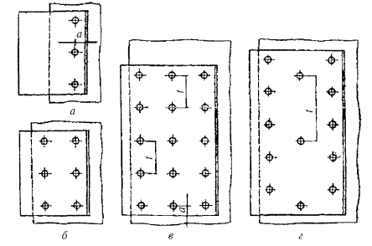
С точки зрения прочности и плотности используются следующие виды заклепочных соединений: прочные, от которых требуется только механическая прочность; плотные, к которым предъявляются только требования плотности и герметичности; прочно-плотные, от которых помимо механической прочности требуется также герметичность соединения. Последнее достигается увеличением головки и наличием подголовка заклепки, достаточно частым размещением заклепок подчеканкой обреза соединяемых листов и головок заклепок.
Заклепочные швы делятся на продольные, поперечные и наклонные. Они могут быть однорядные, двухрядные и многорядные (параллельные и с шахматным расположением заклепок). Швы могут быть полные и неполные (рис. 3).
Рис. 31. Виды заклепочных швов:
а – однорядный; б – двухрядный; в – многорядный полный; г – многорядный неполный

Slide 5
Перед клепкой различных видов заклепочных соединений следует определить шаг клепки (шаг данного ряда – это расстояние между двумя ближайшими заклепками в этом ряду, шаг шва – это наименьшая кратность всех шагов в рядах) и расстояние от оси заклепок до края полосы.
В зависимости от диаметра заклепки, потребности и вида клепки используются ручная и механическая клепка.
Замыкающую головку получают ударной клепкой и клепкой давлением. Ударная клепка универсальная, но шумная; клепка давлением более качественна и бесшумна.
Для ручной клепки используются молотки для формирования головки заклепки, обжимки, поддержки, прихваты и клещи.
Для механической клепки используются пневматические или электрические молотки, клепальные клещи, подпоры подголовки заклепок, консоли. На больших промышленных предприятиях используются клепальные машины – эксцентриковые и гидравлические.
Заклепки можно нагревать в кузнечном горне, контактно, токами промышленной частоты на электрических нагревательных установках, а также газовым пламенем.
Неправильная клепка имеет место вследствие недогретой или перегретой заклепки, плохой подгонки друг к другу соединяемых элементов, ошибки при формировании головки, чрезмерно короткого или длинного тела заклепки, искривления тела заклепки в отверстии, а также из-за слишком глубокого отверстия, просверленного для потайной головки.
Для клепки необходимо использовать исправный инструмент. На руки следует надеть рукавицы, глаза защитить очками. Следует правильно установить головку заклепки в поддержку или консоль, правильно установить обжимку на тело заклепки. Во время клепки нельзя касаться обжимки рукой.

